Slide 2
Cộng trong phạm vi 10

Slide 3
9
+
1
=
10
1
+
9
=
10
…………..
…………..
…………..
…………..
…………..
…………..
…………..

Slide 4
9
+
1
=
10
1
+
9
=
10
…………..
…………..
8
+
2
=
10
2
+
8
=
10
…………..
…………..
7
+
3
=
10
3
+
7
=
10
…………..
…………..
6
+
4
=
10
4
+
6
=
10
…………..
5
+
5
=
10

Slide 6
Đọc kết quả phép tính theo mỗi hàng, mỗi cột.
3
4
5
6
7
8
9
10
1 + 2 =
1 + 3 =
1 + 4 =
1 + 5 =
1 + 6 =
1 + 7 =
1 + 1 =
2
1 + 8 =
1 + 9 =
4
5
6
7
9
2 + 2 =
2 + 3 =
2 + 4 =
8
10
2 + 1 =
3
2 + 5 =
2 + 6 =
2 + 7 =
2 + 8 =
3 + 1 =
4
5
6
7
8
3 + 2 =
3 + 3 =
3 + 4 =
3 + 5 =
3 + 6 =
9
10
3 + 7 =
4 + 1 =
5
6
10
4 + 2 =
7
8
4 + 6 =
4 + 3 =
4 + 4 =
4 + 5 =
9
5 + 1 =
6
7
10
5 + 2 =
5 + 5 =
5 + 3 =
5 + 4 =
9
8
6 + 1 =
6 + 2 =
8
7
6 + 3 =
9
10
6 + 4 =
7 + 1 =
7 + 2 =
9
10
8
7+ 3 =
8 + 1 =
8 + 2 =
10
9
9 + 1=
10

Slide 7
Chỉ ra các phép tính có kết quả bằng 10.
4 + 5
9 + 1
2 + 8
5 + 5
6 + 4
3 + 7
8 + 1

Slide 8
Tìm số.
Mình dùng bảng cộng
8 + 2 = 10
?
?
?
8 + = 10
8 + = 9
9 + = 10
2
1
1
2
?
0
7 + = 9
?
9 + = 9

Slide 9
Theo phép tính, hãy xếp đủ số vào mỗi .
Nói kết quả phép tính.
10
10 + 0 =

Slide 10
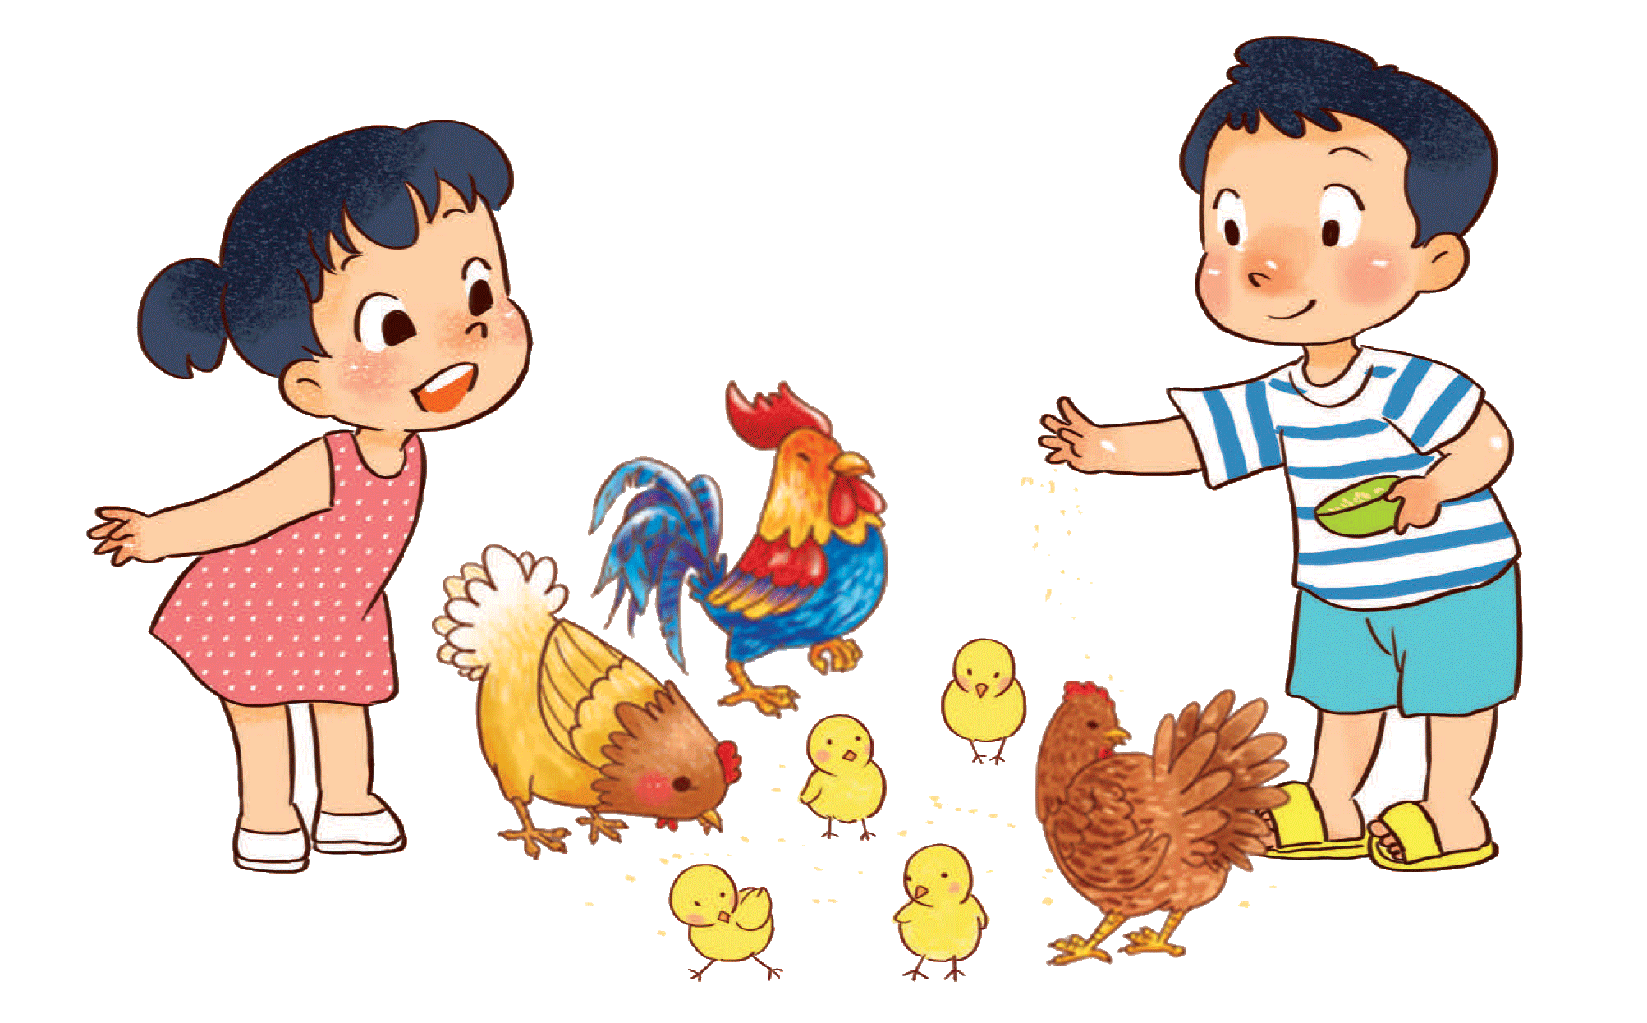
Xem tranh rồi nêu số.
3
Còn 3 con nữa chưa về.
7
Nhà Nam có 7 con gà thôi à.
+
?
?
7
=
10
10
?
Nhà Nam có tất cả con gà.

